Slide 1
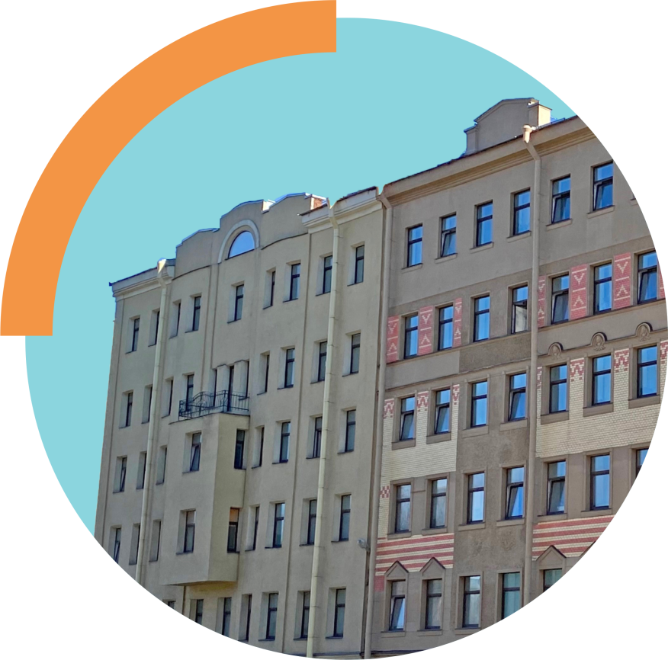
ВНЕДРЕНИЕ ТЕХНОЛОГИИ ИСКУССТВЕННОГО ИНТЕЛЛЕКТА (ИИ)
Ведущий инженер СПб ГБУЗ МИАЦ
Попов Петр Станиславович
24.01.2025

Slide 2
Показатель в 2024 году
«В государственной информационной системе в сфере здравоохранения субъекта Российской Федерации применяются не менее трех медицинских изделий с технологией искусственного интеллекта» федерального проекта «Создание единого цифрового контура в здравоохранении на основе единой государственной информационной системы в сфере здравоохранения (ЕГИСЗ)» национального проекта «Здравоохранение»
Текст для примера. Текст для примера.

Slide 3
В 2023 году В рамках заседания рабочей группы по апробированию и применению технологий искусственного интеллекта в сфере здравоохранения Санкт-Петербурга рассматривалась возможность применения различных вариантов медицинских изделий (МИ) с искусственным интеллектом (ИИ), которые внедряются в ЦАМИ (центральный архив медицинских изображений) или ИЭМК (интегрированная электронная медицинская карта) Требования:
МИ зарегистрировано Росздравнадзором
МИ имеет действующее регистрационное удостоверение (РУ)
МИ зарегистрировано в Едином реестре российских программ для электронных вычислительных машин и баз данных
Текст для примера. Текст для примера.
№ п/п | Решения
1 | ООО К-ЛАБ Система «WEBIOMED»
2 | ООО «АПРО» «Система нейросетевая Care Mentor AI для анализа рентгеновской проекционной маммографии»
3 | ООО «СберМедИИ» Система поддержки принятия врачебных решений для прогнозирования ТОП 3 диагнозов на основе данных электронной истории болезни
4 | ООО «Медицинские скрининг системы»
5 | ООО «СберМедИИ» Система MDDC Clinic
6 | ООО «CAЙБЕРИЯ»
7 | ООО «Интеллоджик» Botkin.AI

Slide 4
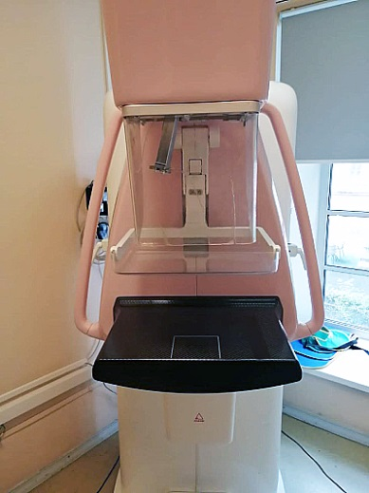
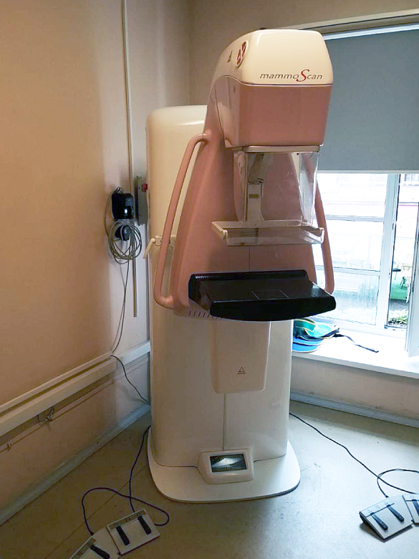
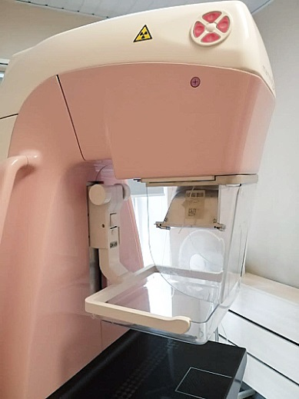
Основными критериями выбора послужили
Широкий охват подключенного оборудования к ЦАМИ и высокий процент передаваемых исследований в ЦАМИ:
В настоящее время подключено 77 маммографов в 40 организаций.
С начала года 2024 года передано более 66 тыс. исследований.
Решение должно было быть интегрировано с ЦАМИ
(Нужно обратить внимание, что потом другие производители ИИ также стали интегрироваться в региональные системы здравоохранения)
Заключен государственный контракт Санкт-Петербурга
№ 0372200278523000164_256695 от 04.12.2023 на компьютерное программное обеспечение «Система нейросетевая Care Mentor AI для анализа рентгеновской проекционной маммографии»
4

Slide 5
Начало эксплуатации: декабрь 2023 год
СПб ГБУЗ «Городская поликлиника № 96» было проведено 409 исследований.
Было выявлено 41 исследование левой молочной железы с подозрением на рак (BI-RADS = 4).
При последующей проверке рентгенологом было выявлено всего 8 совпадений с результатами ИИ,
а 33 исследования (80%) имели ложноположительный результат.
Городская поликлиника №96
409
Выявлено исследований с подозрением на онкологию
41
Из них совпадений с результатом ИИ
8
5

Slide 6
Претензионная работа
Сообщение в Росздравнадзор
6

Slide 7
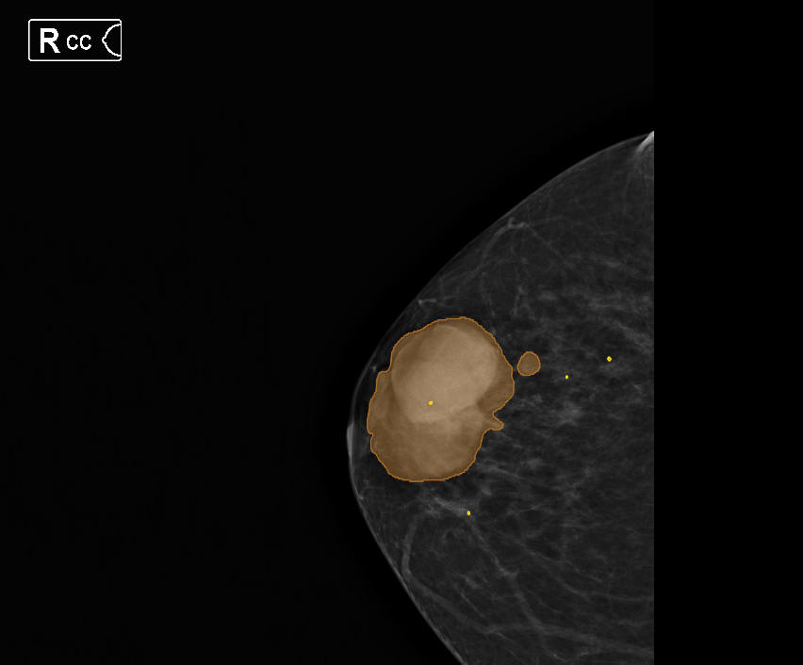
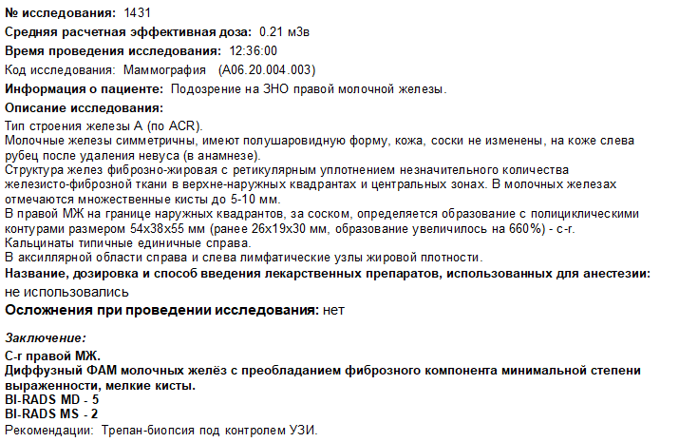
Примеры ошибок
Примеры ошибок
Ложноотрицательный:
ИИ ставит 3, на деле подтвержденный рак, человек поставил 5.

Slide 8
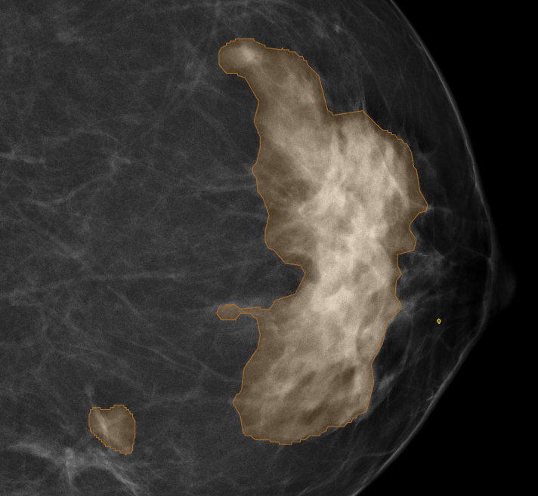
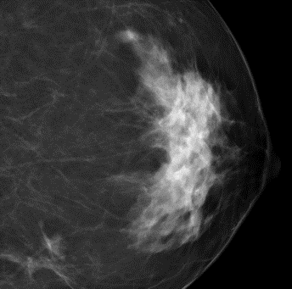
Примеры ошибок
Примеры ошибок
Ложноположительный результат
Выделение нормальной железистой ткани и обработка как «образование»

Slide 9
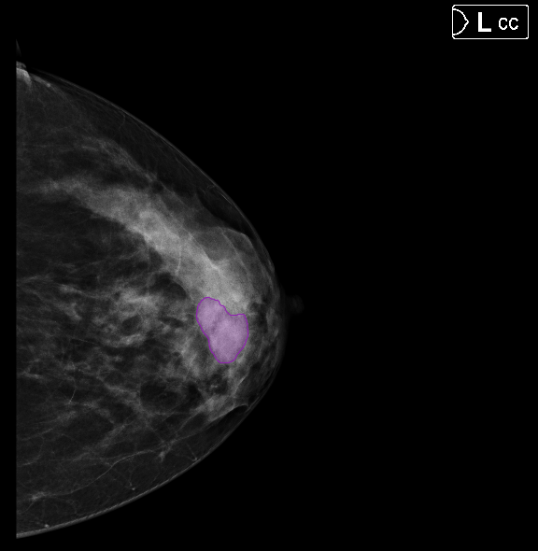
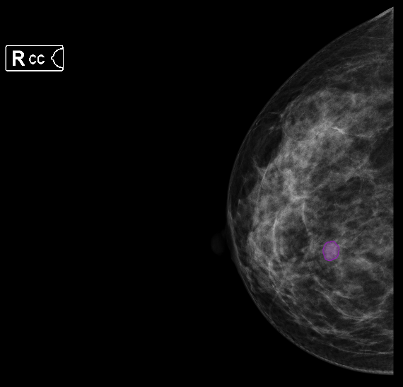
Примеры ошибок
Ложноположительный результат
Выделение нормальной железистой ткани и обработка как «образование»

Slide 10
Выявленные недостатки
В 2023 году в рамках реализации АИП Комитетом по строительству введено в эксплуатацию 5 объектов:
Не всегда распознается образование, которое отчетливо видно (на одной проекции ИИ его выделяет, на второй нет)
участки ФАМ часто принимаются за образования
Отсутствие опыта работы ИИ на большом количестве аппаратов разных производителей

Slide 11
В 2023 году в рамках реализации АИП Комитетом по строительству введено в эксплуатацию 5 объектов:
Минимизированы ошибки ложноположительные и ложноотрицательные
Для улучшения показателей чувствительности и специфичности сервиса ИИ, рассматриваем возможность обучения ИИ с учетом гистологически подтвержденных случаев опухолей молочной железы и результатов маммографических исследований
Работы по отладке и настройке ИИ на массиве данных регионального уровня будут продолжены.

Slide 12
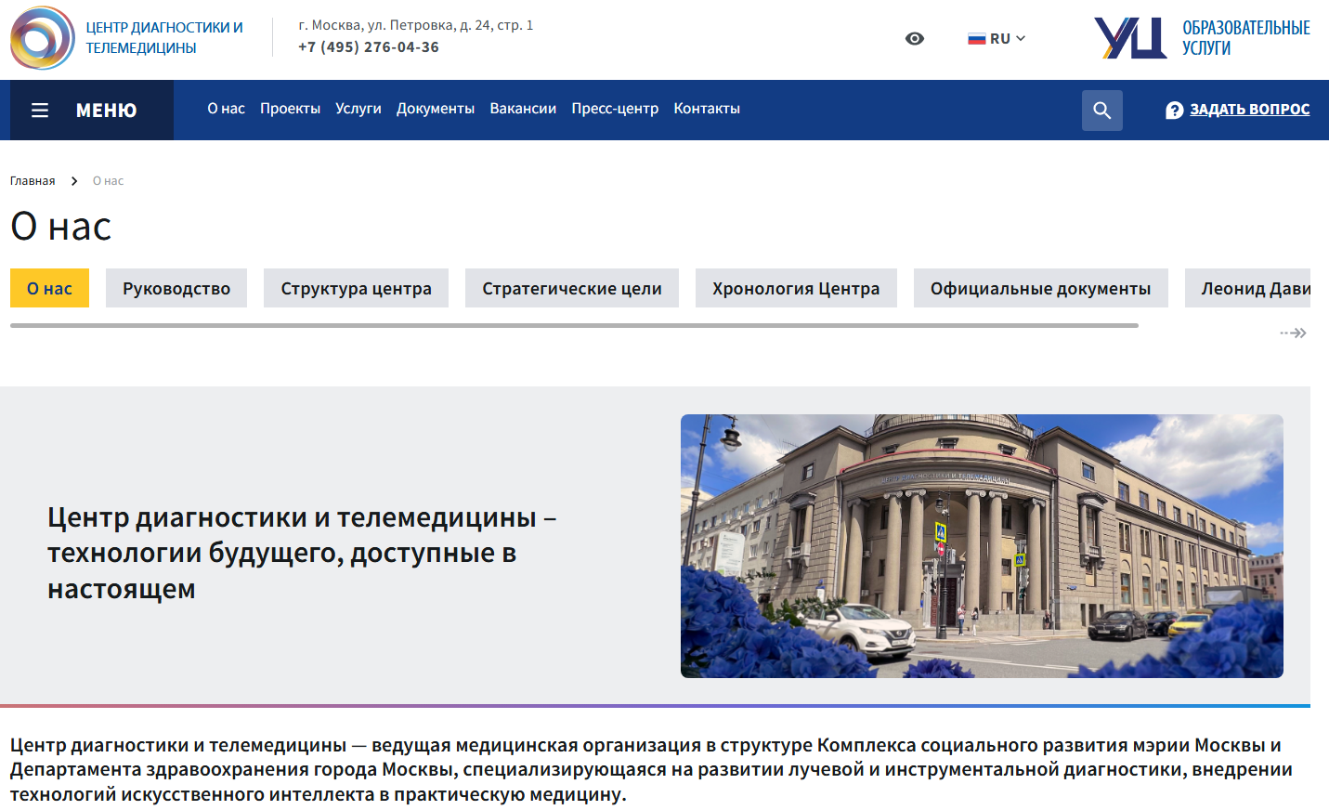
Текст для примера. Текст для примера.

Slide 13
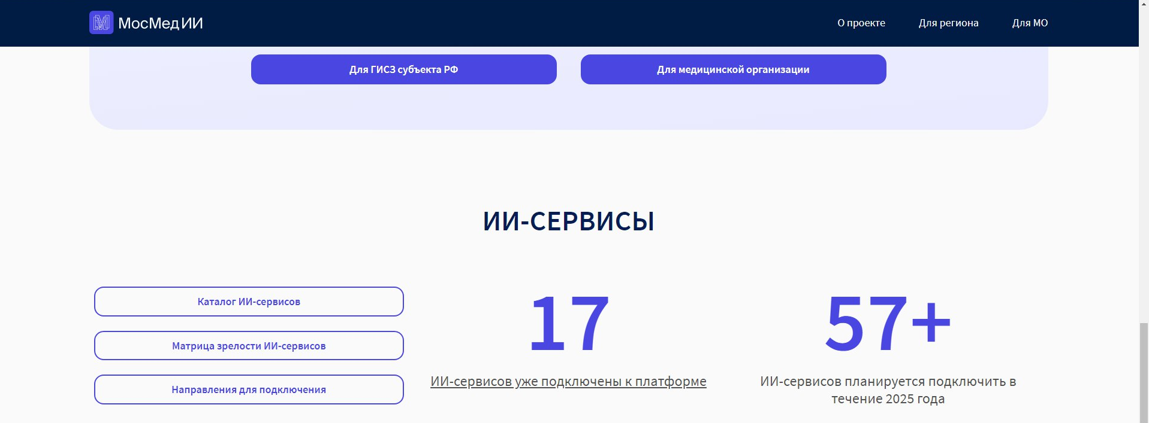

Slide 14
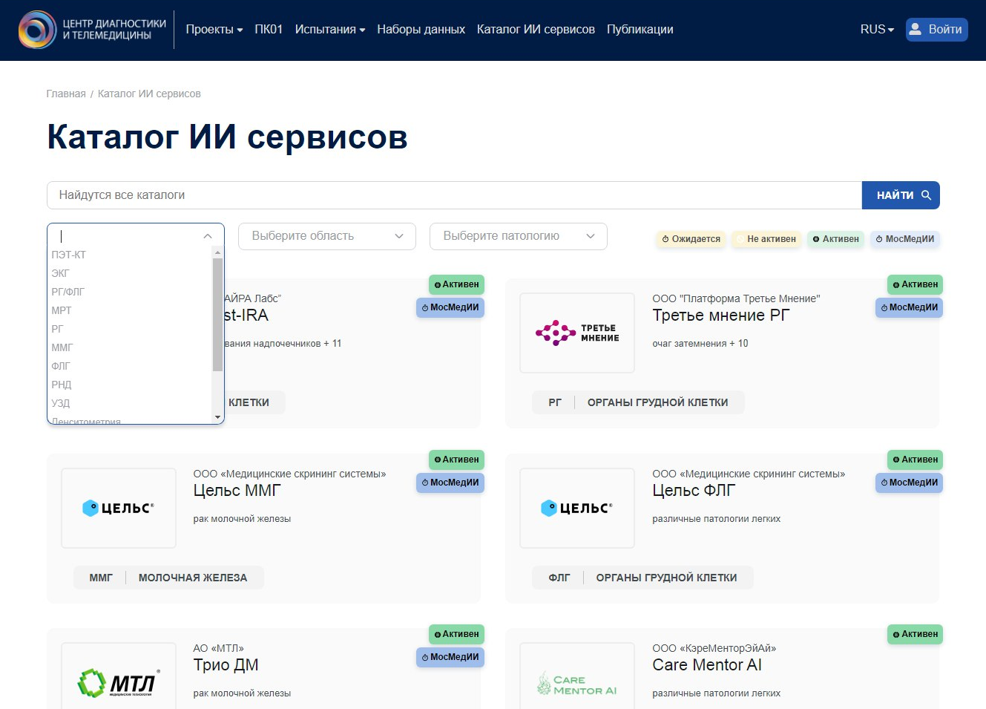

Slide 15
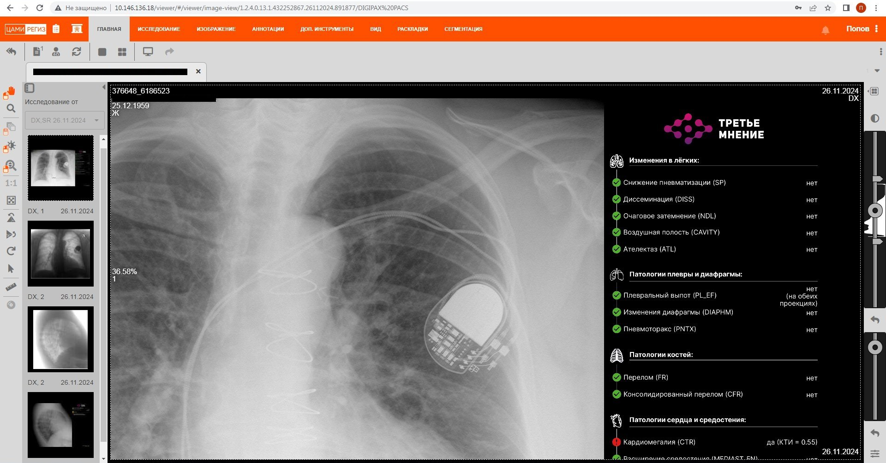
Текст для примера. Текст для примера.

Slide 16
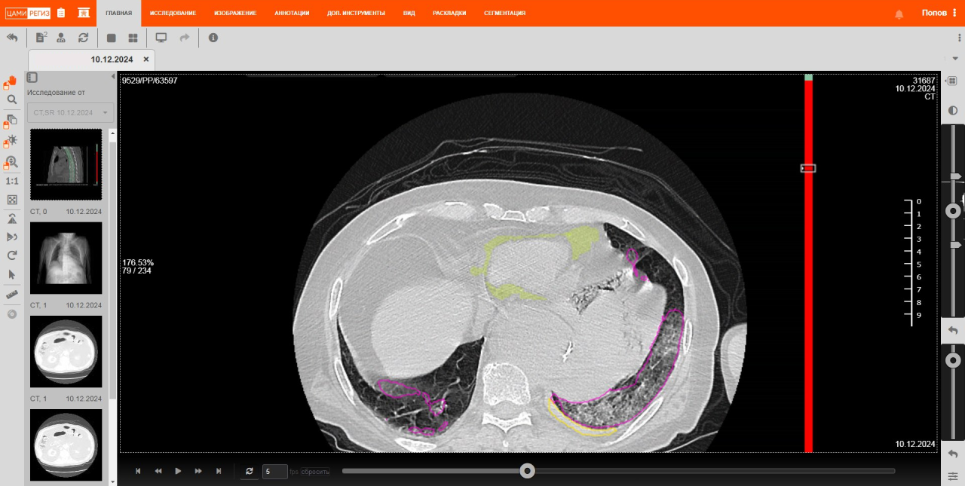
Текст для примера. Текст для примера.

Slide 17
Текст для примера. Текст для примера.

Slide 18
Внедряемые системы
1. Система нейросетевая Care Mentor AI для анализа рентгеновской проекционной маммографии
 | СПб ГБУЗ «Городская поликлиника №96» СПб ГБУЗ «Городская поликлиника №104» ГБУЗ «Санкт-Петербургский клинический научно-практический центр специализированных видов медицинской помощи (онкологический) Н.П. Напалкова»
Текст для примера. Текст для примера.
МОСМЕДИИ 2. РГ ОГК 3. КТ ОГК | Пилот
 | СПб ГБУЗ «Городской клинический онкологический диспансер« ГБУЗ «Санкт-Петербургский клинический научно-практический центр специализированных видов медицинской помощи (онкологический) Н.П. Напалкова» СПб ГБУЗ "Городская многопрофильная больница №2»
4. КТ ГМ | Пилот
 | СПб ГБУЗ «Городская многопрофильная больница №2» СПб ГБУЗ «Городская больница Святой преподобномученицы Елизаветы» СПб ГБУЗ «Городская больница №33» СПб ГБУЗ «Городская больница №26»

Slide 19
Текст для примера. Текст для примера.

Slide 20
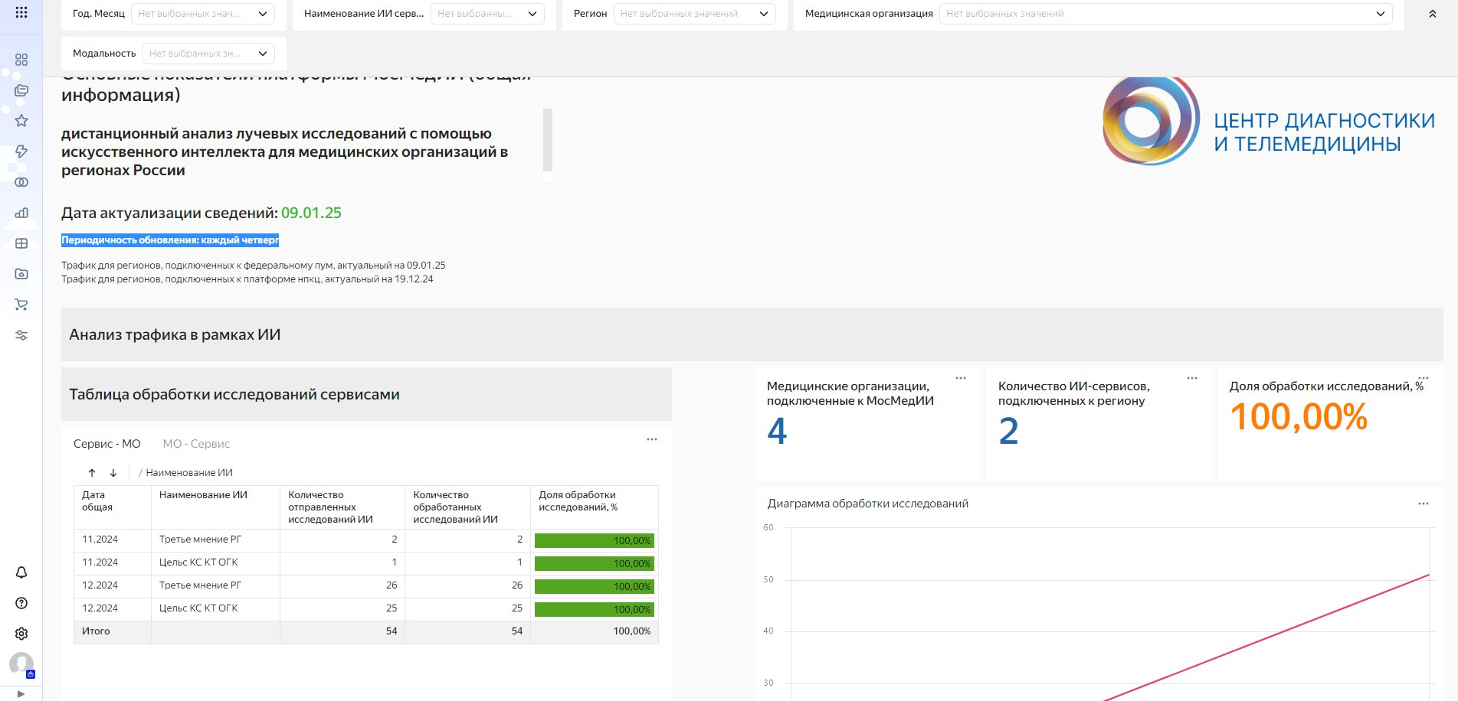
Текст для примера. Текст для примера.

Slide 21
Необходимые требования
1. Привести в соответствие ФРМО (оборудование) и Форма №30;
2. Подключить к ЦАМИ.РЕГИЗ:
Маммографы;
РГ (ОГК);
КТ (ОГК);
КТ ГМ для сосудистых центров.
3. Организовать передачу из МИС МО направлений на исследования в подсистему РЕГИЗ.ОДИИ.
Кузнецова Марина
Геннадьевна
576-2226
KuznecovaM@spbmiac.ru
Текст для примера. Текст для примера.
spbmiac.ru
> Э-здравоохранение
> Подсистемы ГИС «РЕГИЗ»
> Центральный архив медицинских изображений

Slide 22
Попов Петр Станиславович
576-2226
PopovP@spbmiac.ru
+7 (921) 910-05-46
2025

Slide 23
Текст для примера. Текст для примера.

Slide 24
Текст для примера. Текст для примера.

Slide 25
Текст для примера. Текст для примера.

Slide 26
Текст для примера. Текст для примера.

Slide 27
Текст для примера. Текст для примера.

